Slide 1
ИСТОРИЯ НОВОГОДНЕЙ ЕЛОЧКИ

Slide 2
Оказывается, у Новогодней елочки богатая история!
Трудно представить новогодний праздник без ёлки. Почему же этому дереву такой почет?

Slide 3

Задолго до того, как люди начали праздновать Новый год, жители Древнего Египта в декабре, в самый короткий день года, приносили зеленые пальмовые ветви в свои дома, как символ победы жизни над смертью.

Slide 4

Римляне в честь бога земледелия украшали дома зелеными листьями в зимний праздник Сатурналий.
Жрецы-друиды вешали на дубовые ветки золотые яблоки во время празднества зимнего солнцестояния.

Slide 5
Ели, как священному дереву, стали поклоняться еще жители древней Германии. Они верили, что именно в ней обитают духи - хранители всего живого, что ель может справиться со злыми силами своими иголками. В Древней Греции она была деревом надежды.

Slide 6

Первое письменное упоминание о Новогодней елке относится к 16-му столетию. В немецком городе Страсбурге и бедняки, и знатные семейства зимой украшали ели цветной бумагой, фруктами и сладостями. Постепенно эта традиция распространилась по всей Европе.

Slide 7
В Америку ее завезли немецкие поселенцы, а также наёмники, принимавшие участие в войне за независимость.

Slide 8
Традиция праздновать Новый год с елкой появилась в России при Петре I.

Slide 9
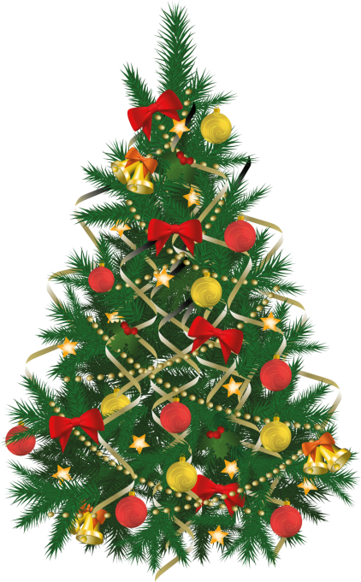
15 декабря 1699 года под барабанный бой царский дьяк возвестил народу волю царя о том, что в знак доброго начинания и начала нового столетия после благодарения Богу и молебного пения в церкви велено было «по большим проезжим улицам и знатным людям перед воротами учинить некоторое украшение от древ и ветвей сосновых, еловых и можжевеловых.

Slide 10
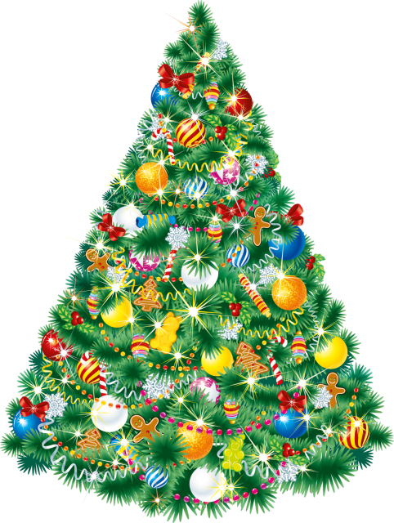
А людям скудным (т.е. бедным) хотя бы по древу или ветви над воротами поставить. И чтоб то поспело к 1-му числу 1700 сего года; а стоять тому украшению инваря (т.е. января) по 7-е число того же года.

Slide 11

В 1-й день, в знак веселия, друг друга поздравлять с Новым годом, и учинить сие, когда на Красной площади огненные потехи начнутся, и стрельба будет».

Slide 12

После смерти Петра I новогодние елки ставить перестали. Лишь владельцы трактиров украшали ими свои дома, причем эти елки стояли на трактирах круглый год — отсюда пошло их название —
«ёлки-палки».

Slide 13
Новогодние празднества и традиция ставить елки возродились при Екатерине II. А украшать елки стали лишь в середине ХIХ века.

Slide 14
В старину елку украшали различными лакомствами: орехами в яркой обертке, конфетами и даже овощами. На ветках горели восковые свечи, которые затем уступили место электрическим гирляндам.

Slide 15
А блестящие шары появились сравнительно недавно — примерно сто лет назад. Макушку елки венчала Вифлеемская звезда, на смену которой потом пришла красная пятиконечная.

Slide 16
Источники:
Текст:http://zateevo.ru/?alias=okaziv2012&section=page
Фон: http://hdwallpappers.ru/nature-wallpaper/cg-seasons-autumn-winter-wallpaper/1600x1200/free-wallpaper-31.html
Елочки:http://gala3d.ru/blog/podborka_kliparta_novogodnikh_elok_na_prozrachnom_fone_novogodnie_elki/2014-10-30-17981

